Slide 1
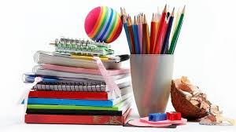

Nociones Básicas de Lenguaje
2019

Slide 2
Logro de la sesión
Al final de la sesión, el estudiante reconoce oraciones que presenten sentido completo, independencia sintáctica y el uso correcto del verbo conjugado. Además, verifica el uso correcto del punto seguido.

Slide 3

Temario (primera parte)
LA ORACIÓN
Verbo
Verboide
Verbo principal
Verbo subordinado

Slide 4
La oración
1

Slide 5

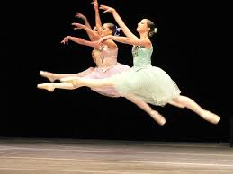
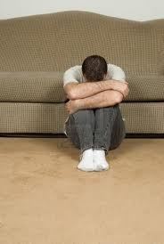
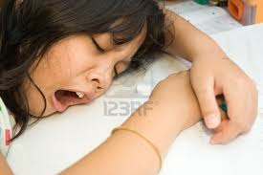
¿Qué es un verbo?
Escribe en su laptop.
Bailan ballet clásico.
Está deprimido.
Parece dormida.

Slide 6

¿Qué es un verbo?
La respuesta habitual es que un verbo es una acción.
Sin embargo, ¿podemos afirmar que todos los
verbos de la siguiente lista representan acciones?
escribe
bailan
está
parece
NO

Slide 7
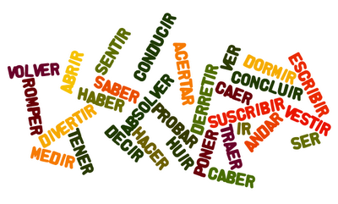
Entonces, ¿qué es un verbo?
El verbo es el elemento más importante de la oración.
Se caracteriza por los accidentes gramaticales que posee, entre los que se encuentran los de número, persona (1ra, 2da o 3ra) y tiempo.

Slide 8

¿Cómo reconocer el verbo?
¿Quién?
¿Cuándo?
AYER
Santiago
escribió
Santiago escribe un texto para el curso de Nociones Básicas de Lenguaje.
HOY
escribirá
MAÑANA

Slide 9
Características gramaticales del verbo
Tiempo | Pasado | Presente escribe | Futuro
Persona | Primera | Segunda | Tercera Santiago
Número | Singular
 | Plural


Slide 10
¿Cómo reconocer el verbo?
Santiago asiste a todas las clases de EPE.
Persona: tercera
Número: singular
Tiempo: presente
No aprobamos los exámenes de los cursos de EPE.
Persona: primera
Número: plural
Tiempo: pasado

Slide 11
Señale cuáles de las siguientes palabras son verbos.
1. inquieto
No es un verbo (¿tiempo? ¿número? ¿persona?). Es un adjetivo.
2. tutoría
No es un verbo (¿tiempo? ¿número? ¿persona?). Es un sustantivo.
3. redactaba
Sí es un verbo (tiempo: pasado; persona: tercera; y número: singular).
4. desmotivado
No es un verbo (¿tiempo? ¿número? ¿persona?). Es un verboide.

Slide 12
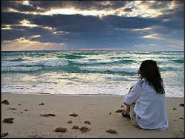
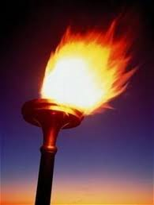
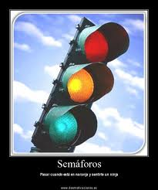
¿Qué es un verboide?
Contemplando el atardecer
Antorcha encendida
Respetar el semáforo
tiempo
No presentan
número
persona

Slide 13
Clasificación de los verboides
Infinitivos: -ar, -er, -ir (cantar, beber, dormir)
Participios: -ado, -ido, -to, -so, -cho (cantado,
(dormido, regaladas, frito, impreso, dicho)
Gerundios: -ando, -iendo, -yendo (cantando,
comiendo, destruyendo)

Slide 14
Características del verboide
☞ Es una forma no personal del verbo.
No posee accidentes gramaticales: tiempo
número, persona.

Slide 15
¿Qué es un verbo subordinado?
Un verbo subordinado es un verbo antecedido por una partícula subordinante que lo hace depender de otro verbo, que es el principal.
Ejemplos:
- Mientras redactaba el primer párrafo de desarrollo de mi texto
- Cuando empecé a redactar mejor

Slide 16

¿Cuáles son los subordinantes?
Las principales partículas subordinantes son las siguientes: que, quien, cual, cuyo, cuanto, cuando, como, donde, cuanto, mientras, si, apenas, aunque, porque, etc.

Slide 17
La maca, raíz de origen andino. Contribuye a la recuperación de pacientes clínicos desnutridos. La maca ayuda a mantener una adecuada vitalidad, e incrementa el rendimiento físico y mental. En las personas ancianas, previene la gripe y los resfríos. Así, protegiendo el organismo contra virus y bacterias. La maca es pequeña y achatada. Su raíz tuberosa se parece al rabanito y su color es amarillo o morado. La maca posee de doce a veinte hojas enteras y dentadas que descansan cerca del suelo. Este tubérculo es ligeramente circular, y se forma desde el tallo y del eje central del fruto. Cuando sus hojas exteriores mueren, hay una constante formación de nuevas hojas. Lo cual hace a la maca una planta muy fuerte. Las flores de la maca se elevan de un tallo central, sus semillas ovoides tienen, aproximadamente, dos milímetros de longitud. La parte comestible de la maca es el tubérculo. Tubérculo: porción de la planta en la que la raíz se une al tallo.

Slide 18
Analice el párrafo siguiente:
La maca, raíz de origen andino. Contribuye a la recuperación de pacientes clínicos desnutridos. La maca ayuda a mantener una adecuada vitalidad, e incrementa el rendimiento físico y mental. En las personas ancianas, previene la gripe y los resfríos. Así, protegiendo el organismo contra virus y bacterias. La maca es pequeña y achatada. Su raíz tuberosa se parece al rabanito y su color es amarillo o morado. La maca posee de doce a veinte hojas enteras y dentadas que descansan cerca del suelo. Este tubérculo es ligeramente circular, y se forma desde el tallo y del eje central del fruto. Cuando sus hojas exteriores mueren, hay una constante formación de nuevas hojas. Lo cual hace a la maca una planta muy fuerte. Las flores de la maca se elevan de un tallo central, sus semillas ovoides tienen, aproximadamente, dos milímetros de longitud. La parte comestible de la maca es el tubérculo. Tubérculo: porción de la planta en la que la raíz se une al tallo.

Slide 19
Las unidades que conforman el párrafo anterior ¿son todas oraciones?

Slide 20
¿Por qué no son oraciones?
La maca, raíz de origen andino
NO POSEE VERBO.
Así, protegiendo el organismo contra virus y bacterias.
NO POSEE VERBO.
verboide
Lo cual hace a la maca una planta muy fuerte
NO POSEE VERBO PRINCIPAL.
verbo subordinado
Tubérculo: porción de la planta en la que la raíz se une al tallo
NO POSEE VERBO PRINCIPAL.
verbo subordinado
Por tanto, ninguno de los tres enunciados debe llevar punto

Slide 21
SENTIDO COMPLETO
Lee los siguientes enunciados:
María colocará en el armario.
Fuimos con mucha alegría.
Entregó un paquete ayer.
¿Pueden ser consideradas oraciones?

Slide 22
Sentido completo
El sentido de un enunciado es completo cuando en su interior aparece la información suficiente para que el lector comprenda el propósito comunicativo con el que fue creado.
María colocará en el armario la ropa de su mamá.
Fuimos con mucha alegría a celebrar el cumpleaños de Juan.
Esteban entregó un paquete de frazadas a los ancianos ayer por la noche .

Slide 23

No olvides que…
La oración debe tener verbo principal conjugado.
Es necesario reconocer que el verboide debe estar acompañado de un verbo principal.
La oración debe expresar sentido completo.
La oración debe finalizar en un punto

